Slide 1


Програмне забезпечення для створення й відтворення комп’ютерних презентацій
За новою програмою 2017 року
Урок 7

Slide 2



Запитання
Розділ 2 § 2.1
Чи використовували ви, ваші батьки, учителі, друзі, знайомі комп'ютерні презентації? З якою метою їх використовували?
Що може бути розміщено на слайдах комп'ютерної презентації?
Які програми використовують для створення комп'ютерних презентацій?

Slide 3





Комп'ютерна презентація
Розділ 2 § 2.1
Презентацією називають публічне представлення певних відомостей.
Комп'ютерна презентація - це набір слайдів, підготовлених з використанням інформаційних технологій і призначених для демонстрації даних:
текстових
графічних
відео-
звукових
З певної теми, найчастіше під час усного виступу.

Slide 4
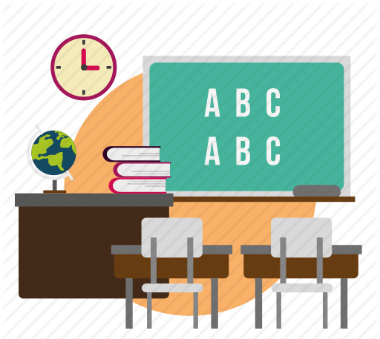


Комп'ютерна презентація
Розділ 2 § 2.1
Ви вже створювали комп'ютерні презентації в молодшій школі та виступали з ними:
на уроках
позакласних заходах
можливо, і вдома перед рідними та друзями

Slide 5
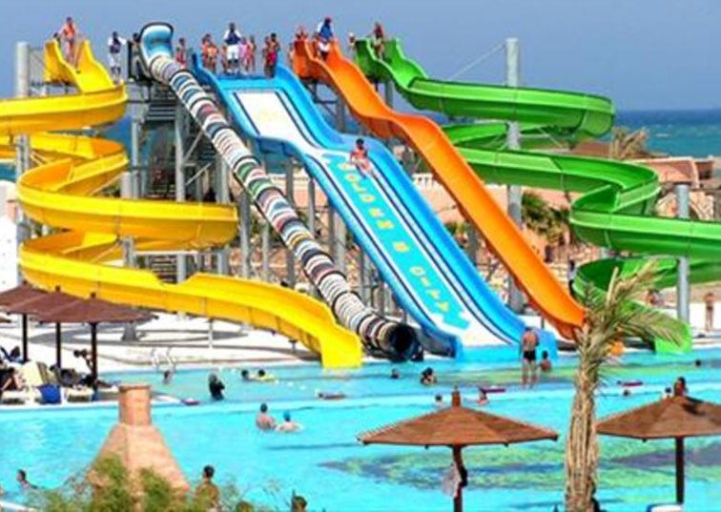
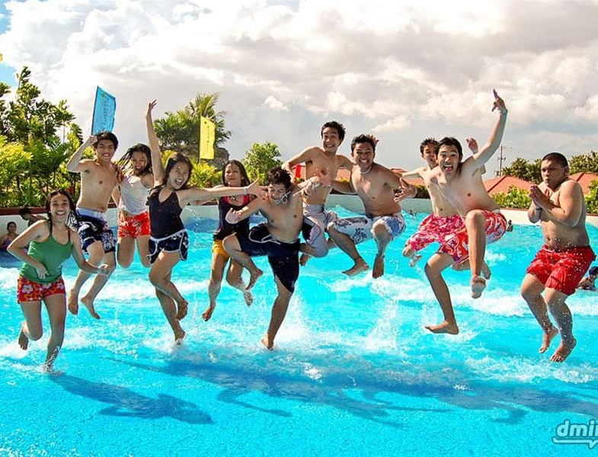
Комп'ютерна презентація
Розділ 2 § 2.1
Повернувшись після канікул, ви могли розповідати шкільним друзям про місця, які ви відвідали, розмістивши на слайдах презентації фотографії з відпочинку.

Slide 6

Комп'ютерна презентація
Розділ 2 § 2.1
Для відповіді на уроці ви могли додавати на слайди презентації, або
Крім того, іноді комп'ютерні презентації доповнюють музичним супроводом.
зображення об'єктів живої та неживої природи,
портрети історичних осіб,
карти місць, де відбувалися історичні події, тощо.

Slide 7

Комп'ютерна презентація
Розділ 2 § 2.1
Демонстрація комп'ютерної презентації робить будь-який виступ:
яскравішим,
наочнішим,
цікавішим,
зрозумілішим.

Slide 8



Комп'ютерна презентація
Розділ 2 § 2.1
Демонструвати комп'ютерну презентацію можна:
на моніторі комп'ютера
на екрані телевізора
використовуючи мультимедійний проектор, на спеціальному екрані чи сенсорній дошці

Slide 9
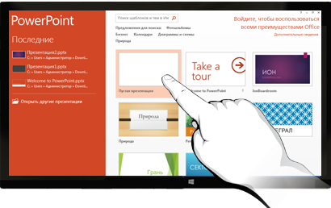
Комп'ютерна презентація
Розділ 2 § 2.1
Згадаємо, як створювати, опрацьовувати та демонструвати комп'ютерну презентацію.
Як ви вже знаєте, для створення комп'ютерних презентацій, їх редагування та форматування, збереження, перегляду тощо призначено програми, які називають редакторами презентацій.

Slide 10


Комп'ютерна презентація
Розділ 2 § 2.1
Таких програм є багато, наприклад:
Microsoft Office PowerPoint
LibreOffice Impress
Ми будемо використовувати редактор презентацій Microsoft Office PowerPoint, який далі називатимемо PowerPoint.

Slide 11
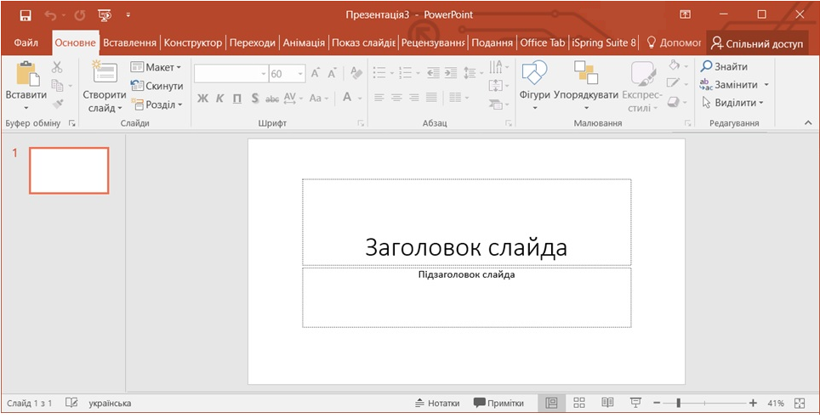
Середовище створення презентацій
Розділ 2 § 2.1
Стрічка з вкладками
Рядок заголовка
Титульний слайд
Ескіз слайда (зменшене зображення слайда)
Область відтворення всіх ескізів
слайдів презентації

Slide 12
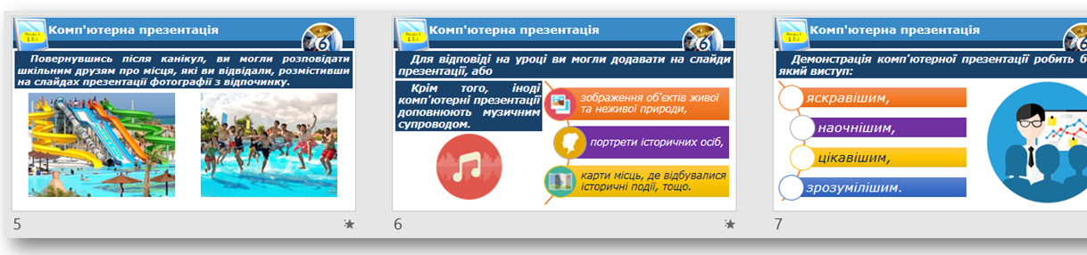
Об'єкти комп'ютерної презентації
Розділ 2 § 2.1
Основними новними об'єктами комп'ютерних презентацій є слайди (англ. slide - ковзати).
Кожна презентація, як правило, складається з кількох слайдів.

Slide 13



Об'єкти комп'ютерної презентації
Розділ 2 § 2.1
На слайдах комп'ютерної презентації можуть розміщуватися об'єкти:
графічні
текстові
відео
звукові
та інші

Slide 14

Об'єкти комп'ютерної презентації
Розділ 2 § 2.1
Слайди комп'ютерної презентації мають такі властивості:
порядковий номер;
колір тла (фону);
наявність фонового зображення;
макет - схема розміщення текстових, графічних та інших об'єктів на слайді тощо.

Slide 15
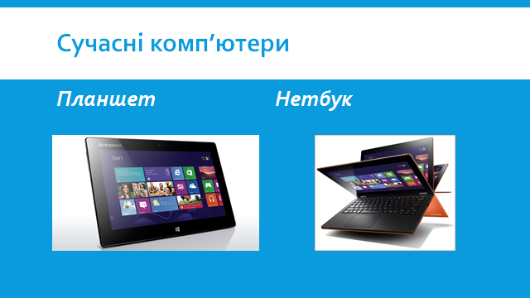
Об'єкти комп'ютерної презентації
Розділ 2 § 2.1
Слайд і його об'єкти
Заголовок
Слайд
Фонове зображення
Текст
Ілюстрація до тексту

Slide 16
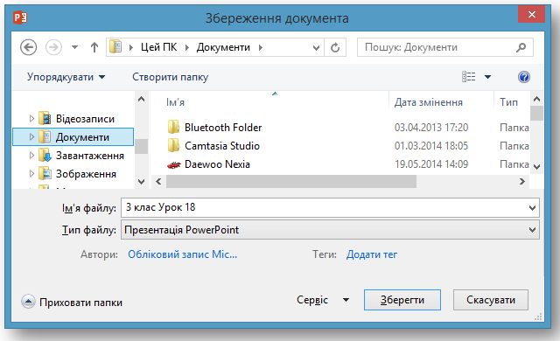
Алгоритм збереження створеної презентації
Розділ 2 § 2.1
1. Вибери кнопку , яка міститься в лівій частині вікна PowerPoint.
2. Уведи назву презентації та вибери кнопку Зберегти.
Вибрати папку
Натиснути кнопку Зберегти
Ввести назву

Slide 17

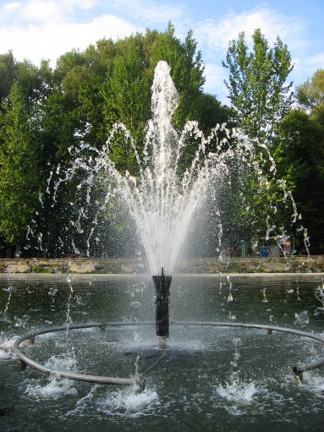
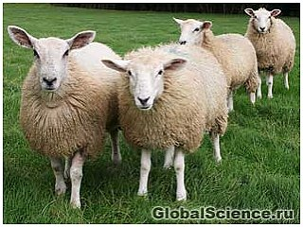
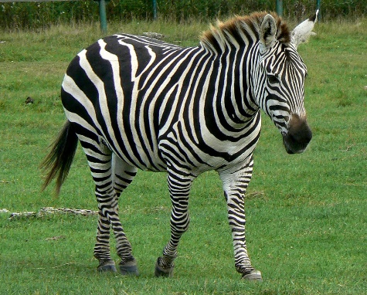
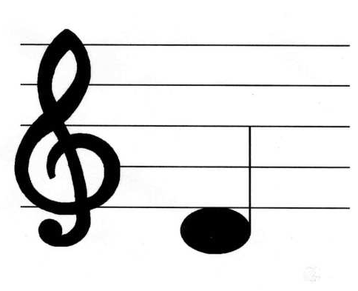

Розгадайте ребус
Розділ 2 § 2.1
Я
П
Презентація

Slide 18

Дайте відповіді на запитання
Розділ 2 § 2.1
Що таке комп'ютерна презентація?
Для чого використовується комп'ютерна презентація?
Що є основними об'єктами комп'ютерної презентації?
Які об'єкти можуть містити слайди комп'ютерної презентації?
Які властивості мають слайди?

Slide 19

Домашнє завдання
Розділ 2 § 2.1
Проаналізувати
§ 2.1, ст. 40-42

Slide 20


Працюємо за комп’ютером
Розділ 2 § 2.1
Сторінка
47-48

Slide 21
Дякую за увагу!
За новою програмою
Урок 7

